Slide 1

A couple of new features towards the sharding
LEPIKHOV Andrey
Core Developer
Postgres Professional
Notes:
<номер>

Slide 2

About me
Ph.D. in Computer Science
Core Developer in Postgres Professional
My PostgreSQL Areas:
Planner
Statistics
Access methods
WAL
<номер>
Notes:
Время от времени мы берем свежую версию постгреса, накладываем на нее полезные с точки зрения шардмана патчи из hackers mailing list, добавляем фичи, создаваемые внутри компании, добавляем скрипты установки и пакетирование и изучаем, насколько получившийся продукт удобен для целей распределенной обработки запросов

Slide 3
Our sharding way
Fresh PostgreSQL version
Useful hackers mailing list patches
Internal sharding-related patches
Deploy, management and monitoring infrastructure
Korotkov A., Lepikhov A. Beyond the pushdowns – distributed query planning and execution // PGConf.EU 2019.
<номер>
Notes:
Время от времени мы берем свежую версию постгреса, накладываем на нее полезные с точки зрения шардмана патчи из hackers mailing list, добавляем фичи, создаваемые внутри компании, добавляем скрипты установки и пакетирование и изучаем, насколько получившийся продукт удобен для целей распределенной обработки запросов

Slide 4
Key ideas
Reuse existed equipment
Partition as a shard
FDW as a transport protocol
Sharded table == partitioned table with foreign partitions
Seamless transfer from single instance to a distributed DBMS
Minimum restrictions on PostgreSQL tools/features
<номер>
Notes:
Время от времени мы берем свежую версию постгреса, накладываем на нее полезные с точки зрения шардмана патчи из hackers mailing list, добавляем фичи, создаваемые внутри компании, добавляем скрипты установки и пакетирование и изучаем, насколько получившийся продукт удобен для целей распределенной обработки запросов

Slide 5
Sharding features
Fast bulk data loading
Distributed execution in-parallel
Global atomcity
Global snapshot isolation
Relation statistics copying
Pushdown optimizations
Resharding
<номер>
Notes:
Фич достаточно много. Я постараюсь рассказать немного о каждой и, при необходимости, отвечу потом на вопросы по какой-то конкретной опции

Slide 6
Node 1
Buffer Sending Protocol:
Execute command:
COPY ..FROM STDIN
Send tuple-by-tuple
Send EOF
Fast data loading
Backend
Part A₁
Node 0
Buffer A₁
Node 2
Backend
Buffer A₂
tuple
COPY
Partition qual
Part A₂
Buffer A₃
Node 3
Backend
Part A₃
<номер>
Notes:
Быстрая загрузка данных в базу – одна из первых задач с которой сталкивается пользователь. Судя по обсуждениям в телеграм- канале Greenplum, эта проблема заботит многих пользователей.
В ванильном Postgres к настоящему моменту существует механизм multi-insert, позволяющий кардинально ускорять заливку больших данных в таблицу, однако такой опции нет для foreign-таблиц: каждый тупл, вставляемый в foreign table оборачивается в отдельный insert.
В нашем патче, доступном на коммитфесте мы исправляем данную проблему – запись данных в таблицу буферизуется на локальном сервере. В момент завершения заполнения буфера на удаленный сервер отправляется команда COPY … FROM STDIN и туплы из буфера передаются через psql стандартным способом.

Slide 7
Fast data loading: benchmarking
Fast COPY FROM Feature:
Available in the hackers mailing list and commitfest
More invasive (and faster) version in the Shardman.
Benchmark:
COPY 10 mln tuples into the table:
CREATE TABLE test (a int);
PostgreSQL v.13 | Fast Copy From (hackers-list) | Fast COPY FROM (Shardman)
14 min 40 sec | 35 sec | 8 sec

Slide 8
Asynchronous append
Node 1
Query:
“SELECT * FROM A”
SCAN A₁
Backend
Buffer A₁
Part A₁
APPEND A
Execute
FETCH
Node 2
SCAN A₂
Backend
Buffer A₂
Part A₂
<номер>
Notes:
Первый шаг на пути к распределенному выполнению запросов – параллельная обработка запроса на серверах, входящих в шардман. В первую очередь это позволяет выполнять сканирование данных в параллельном режиме.
Выборка из шардированного отношения – это объединение результатов сканирования каждой партиции. В ванильном партицировании сейчас это происходит последовательно: по очереди сканируется каждая партиция и после завершения происходит переход к сканированию следующей.
Такой подход имеет смысл для партиционирования в пределах одного инстанса, поскольку данные находятся на одном и том же диске, задержки минимальны.
Однако при наличии удаленных партиций такой подход не имеет смысла. Поэтому мы использовали подход под названием “Asynchronous append”. Основная идея здесь состоит в следующем.
С каждой удаленной партицией ассоциируется буфер, в который будут помещаться туплы, поступающие из сети. При инициализации, Append node проходит по списку удаленных партиций и отправляет команду FETCH, инициирующую выполнение подзапроса на каждом сервере.
В процессе выполнения, Append выбирает туплы из первого незанятого и непустого буфера, после чего снова отправляет FETCH на удаленный сервер и переходит к выборке из следующего буфера, ассоциированного с другой партицией и другим сервером.

Slide 9
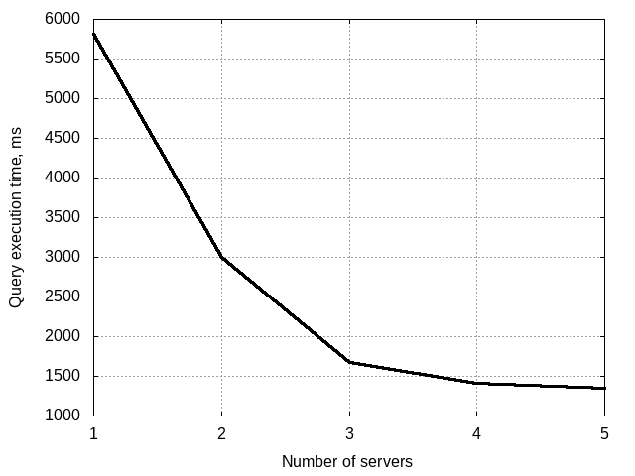
Asynchronous append - benchmarking
Speedup benchmark: (scan 1 mln. tuples from 10 mln. relation)
Benchmarking query example:
SELECT * FROM partition_0_fdw LIMIT <N>) UNION ALL
(SELECT * FROM partition_1_fdw LIMIT <N>) UNION ALL
(SELECT * FROM partition_2_fdw LIMIT <N>) UNION ALL
(SELECT * FROM partition_3_fdw LIMIT <N>) UNION ALL
(SELECT * FROM partition_4_fdw LIMIT <N>)
Expandability benchmark:
Number of foreign partitions | 1 | 2 | 3 | 4 | 5
Execution time, ms | 70 | 65 | 69 | 67 | 62
<номер>
Notes:
Эффект от данной фичи можно увидеть на данном слайде.
На графике слева мы исследуем характеристику extensibility. Здесь показано, как изменяется время выполнения выборки из таблицы, если пропорционально росту базы данных увеличивать количество серверов.
На графике справа показана характеристика speedup. Здесь показано, как изменяется время выполнения выборки из таблицы, если увеличивать количество серверов, оставляя неизменным размер базы данных.
Следует отметить, что данный патч разработан силами сообщества PostgreSQL и основные разработчики здесь Kyotaro Horiguchi and Etsuro Fujita, спасибо им. Наш вклад – устранение багов и решение проблем балансировки сканирования в случае, когда сеть неоднородна и скорость доступа к отдельным удаленным партициям сильно отличается.

Slide 10
Global atomcity
Distributed transaction
Query
Node 1
Node 2
Node 3
t²
Backend
Backend
t³_{1_1}
t³_{1_2}
Backend
t¹
t³_{1_3}
<номер>
Notes:
Время от времени мы берем свежую версию постгреса, накладываем на нее полезные с точки зрения шардмана патчи из hackers mailing list, добавляем фичи, создаваемые внутри компании, добавляем скрипты установки и пакетирование и изучаем, насколько получившийся продукт удобен для целей распределенной обработки запросов

Slide 11
Global atomcity
Distributed commit
Node 1
Node 2
Node 3
Backend
t²
Backend
t¹
t³₁
t¹
Ok
Prepare
Prepare
Backend
Backend
t¹₂
t³₂
Commit
Commit
<номер>
Notes:
Время от времени мы берем свежую версию постгреса, накладываем на нее полезные с точки зрения шардмана патчи из hackers mailing list, добавляем фичи, создаваемые внутри компании, добавляем скрипты установки и пакетирование и изучаем, насколько получившийся продукт удобен для целей распределенной обработки запросов

Slide 12
THANKS
a.lepikhov@postgrespro.ru
@avlepikhov

